Slide 1
CIRCUIT
BREAKER

Slide 2
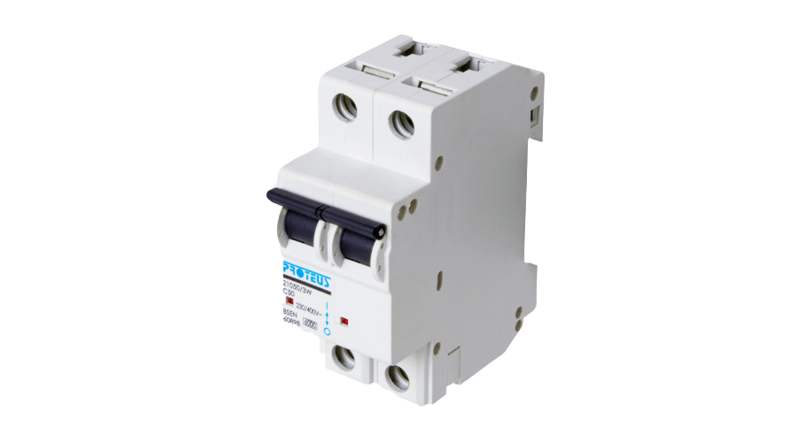
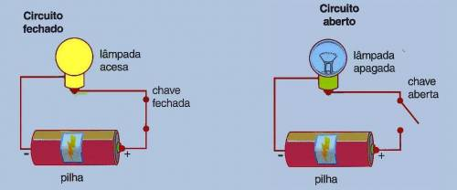
O TERMO: “CIRCUIT BREAKER”
Disjuntor – Protege o Circuito Elétrico:
- Excesso de carga
- Curto Circuito
Notes:
O termo "Circuit Breaker" é utilizado na engenharia elétrica É um interruptor elétrico projetado para proteger um circuito elétrico de danos causados ​​por falhas na alimentação elétrica, principalmente devido a situações de sobrecorrentes, causadas por exemplo por excesso de carga ou um curto-circuito.
No caso, meio que ele fica analisando e caso perceba um potencial problema, ele abre o circuito. Evitando que dispositivos queimem caso haja uma descarga elétrica anormal que não é segura, assim o mecanismo desliga e evita que a carga chegue aos disposiivos;
Antes da gente ver mais sobre o termo circuit breaker na nossa área (em TI), vamos ver tentar problematizar um pouco e ver um fluxo de microsserviços para ilustrar esse cenário no nosso mundo.

Slide 3
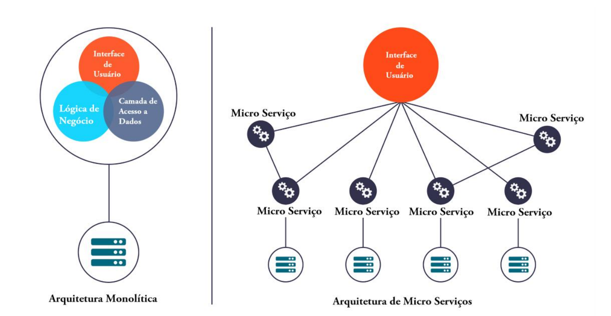
QUAL O PROBLEMA QUE ELE BUSCA RESOLVER?
Notes:
Antigamente a maioria das empresas e os projetos/produtos, eles seguiam uma arquitetura monolítica
Ou seja, tudo ficava centralizado em um único projeto, sem muitas chamadas externas, tudo funcionava dentro daquele mundinho único
Mas com o surgimento dos microsserviços, apesar dessa arquitetura ter facilitado alguns pontos nas organizações, esse tipo de arquitetura também trouxe consigo, um problema, pois ao mudar do monolito, onde vc tinha tudo centralizado ali, e caso ocorresse um erro interno, vc tratava em um único ponto, com os microsserviços, você até consegue separar e escalar cada serviço em especialidades diferentes, mas durante a integração desses serviços, onde vc tem um serviço chamando outro, ou seja, onde haja essa dependência, pode ocorrer alguns problemas durante essa comunicação, acarretando em todo um sistema de microsserviços com falhas, caso vc n trabalhe direito esse aspecto ...
Bem, vamos ver um caso de uso a seguir de uma web-loja por exemplo

Slide 4

CASO DE USO: WEB-LOJA
Micro serviço A
Recomendação de Produtos
Micro serviço B Preço
Micro serviço C Pagamento
Micro serviço A
Recomendação de Produtos
Micro serviço B Preço
Micro serviço C Pagamento
Notes:
Digamos que aqui você tem uma web-loja, aqui a gente vai ignorar a interface q o cliente utiliza e tals, mas vamos dizer q pra essa interface q o cliente acessa, eu tenho alguns serviços que eu mostro pra ele que se comunicam entre-si e são dependentes
Eu tenho 1 serviço de recomendação de produtos da minha loja, 1 serviço que analisa e mostra os preços (ve promoção, desconto, cupom etc) e o ultimo serviço de pagamento, q eu mando la pro provedor do cara pra cobrar dele e cair o dinheiro na minha conta
Digamos que por algum motivo, sei lá problema de trafego de rede, ou do servidor onde ta hospedado o serviço de pagamento, eu começo a demorar a ter resposta dele, isso vai acarretar numa lentidão pro meu serviço que verifica os preços, e conseguentemente, iria demorar também pra responder pro meu serviço de recomendação... Até ai blz, mas mesmo assim, eu to lá recebendo dos clientes vários cliques e pedidos, e gerando chamada atras de chamada de um serviço desses pro outro ... Onde vai chegar uma hora q por exemplo o serviço C, não vai conseguir processar todas essas chamadas, e digamos q ele caia, fique fora do ar ...
Neste ponto, eu já comprometi todo o meu sistema de serviços q se comunicam, pois por exemplo eu estou recebendo muitas chamadas, pro serviço que já estava com demora pra responder, tava enfrentando algum problema, e ainda assim, continuam tendo varias chamadas, não dando tempo dele respirar e conseguir trabalhar pra voltar ao ar normalmente, assim deu uma sobrecarga e ele caiu ... Do mesmo jeito, isso vai continuar acontecendo pro serviço de preço ... E em sequencia, pro serviço de recomendação de produtos ... Até que assim, todo o meu sistema, minha web-loja esteja fora do ar, e eu não consigo trabalhar mais, perdendo clientes e lucro por não estar vendendo nenhum dos meus produtos ... Bem agora é aqui, neste tipo de situação que um circuit-breaker entraria

Slide 5
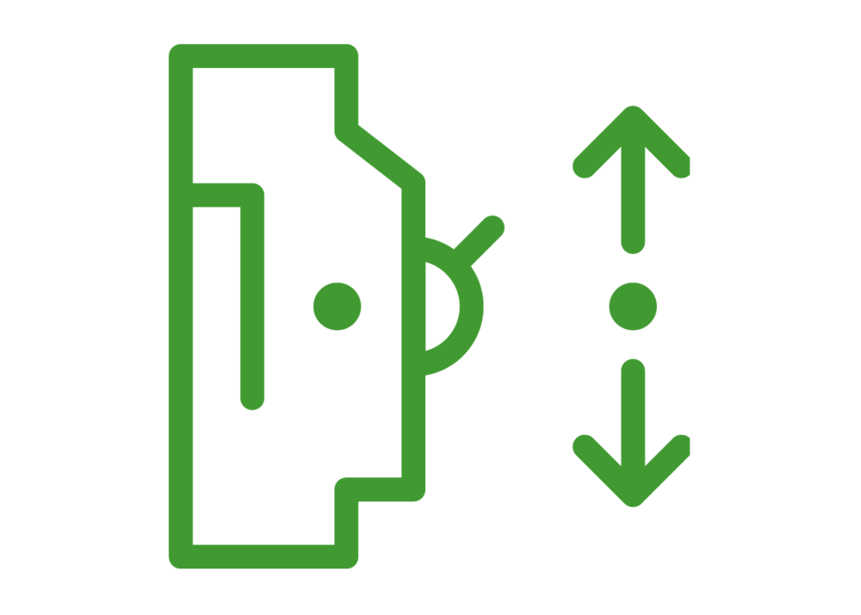
CASO DE USO: WEB-LOJA
Micro serviço A
Recomendação de Produtos
Micro serviço B Preço
Micro serviço C Pagamento
Notes:
Neste caso por exemplo, poderíamos ter um circuit breaker implementado, para que ele consiga identificar, por meio de configurações pré-programadas, como se comportar caso o serviço de pagamento esteja fora, assim, não sobrecarregando ele, e também não deixando meu cliente esperando por um tempo X, indeterminado pra tomar apenas um erro e ficando mais estressado, já que aqui eu poderia trabalhar em algo mais amigável na visão do cliente e não onerar meus serviços
Assim também daria para fazermos o mesmo do serviço de recomendação e ter um circuit breaker para trabalhar visando o mesmo cenário

Slide 6
ESTADOS DO CIRCUIT BREAKER
Sucesso
Fechado
Consegue efetuar
chamada com sucesso
Erro ou
Timeout
Falha rápida
Meio Aberto
Aberto
Checagem periódica
Continua com erro
Notes:
Bem, agora com o cenário ilustrado que vimos anteriormente, a gente tem um desenho de como funcionaria o circuit breaker nos nossos projetos 1 - Aberto: Estado do circuit breaker quando a aplicação está funcionando normalmente.
2 - Fechado: A partir do momento em que a aplicação atinge a quantidade de erros configurada, entra em estado de fechado.
3 - Meio-Aberto: Após um tempo pré-configurado quando a aplicação entrou no estado “fechado”, a aplicação começa a mandar algumas requisições normalmente, enquanto outras ela manda para o fallback, para verificar se a aplicação que esta sendo chamada remotamente voltou ao funcionamento.

Slide 7
OPÇÕES DE CONFIGURAÇÃO
Número de chamadas com falhas
Estratégia de checagem periódica:
Tempo fixo
Dobrar o tempo
Outros.
Número de chamadas com sucesso
Notes:
Visto os estados do circuit breaker, nele teremos algumas configurações a se trabalhar, programar, para que ele saiba analisar o erro, e o que fazer em seguida, como> Perguntar qual é a configuração mais importante de um circuit breaker?

Slide 8

FALLBACK
O que fazer caso hajam falhas nas chamadas à outros micros serviços?
Notes:
Uma das configurações mais importantes do circuit breaker, é exatamente saber o QUE FAZER, caso hajam falhas, como que eu vou trabalhar a partir de um dado momento, que eu to vendo que o meu serviço do lado ta com problemas constantes
Pra ilustrar mais um pouco, vamos voltar pro nosso caso de uso da web-loja

Slide 9
CASO DE USO: WEB-LOJA
Micro serviço A
Recomendação de Produtos
Micro serviço B Preço
Micro serviço C Pagamento
Micro serviço D Logging
Notes:
Aqui temos o mesmo caso de uso da web-loja que vimos anteriormente, já com os circuit-breakers no serviço A e B ali, e só pra dar mais uma ilustrada, digamos que temos um serviço apartado de log que o serviço de pagamento chama ...
Bem, pensando no nosso negocio, e analisando um por um, por exemplo, o serviço de log, não seria obrigatório ter uma espécie de circuit-breaker, pois digamos q ele funciona de maneira assíncrona, eu mando do meu serviço de pagamento , pro serviço de log as informações lá pra logar e esqueço, funciona com chamadas assíncronas, ou seja, não preciso ficar esperando a resposta, e por exemplo, visando o meu negócio, não seria crucial, ele não impactaria tanto caso estivesse fora por algum problema X ai
Agora o serviço de recomendação, bem, digamos que o circuit breaker pra chamada dele, seja opcional, por exemplo, ele é um serviço síncrono sim, onde o meu cliente la no app dele vai esperar a resposta desse serviço e tals, mas digamos que nele eu poderia ter nenhuma estratégia de fallback, não mostrar nada pro cliente ou simplesmente dar um erro direto, falando q algo está fora e já era, ou poderia ter alguma estratégia de fallback especifica, talvez trabalhar com algumas recomendações estáticas, mostrar os mais vendidos, os melhores avaliados , algo baseado em uma base de dados local, cache de uma chamada anterior, algo do tipo e mostrar pro cliente, mas nesse cenário depende .... Eu não tenho ideia do que seria melhor, pode depender do custo que é pra fazer isso, mas nesse caso é uma estratégia q depende exatamente de quem esta a frente do negócio (business) decidir o que é melhor fazer aqui nesse cenario
O serviço de preço por exemplo, já seria talvez algo obrigatório, pois é melhor vender algo com um preço digamos que “desatualizado” do que vender nada, ai aqui eu poderia aceitar sei lá, dados do valor, nem q sejam desatualizados de alguma outra origem de dados, ou talvez ter um cache em memoria com esses valores como estratégia de fallback
E o de pagamento, talvez o mais critico, pois de alguma maneira, eu tenho que receber o valor do produto q foi vendido, e cobrar o provedor de pagamento que vai cobrar do meu cliente, talvez, colocar de alguma maneira esses pagamentos em uma fila, e qdo tiver de volta eu mando pro serviço, ou sei lá ter alguma maneira de mandar pro meu cliente um email e avisar pra ele me pagar aquele “boleto” ou código gerado, sei la assim que eu identificar que o sistema tiver de volta e enviar uma notificação pra ele, pra dps disso o pedido dele ser preparado ... Bem, não seria a melhor maneira, mas também não iria impactar 100% no funcionamento da minha loja

Slide 10
FALLBACK
Estratégias:
Falhar rapidamente (Service Mesh – Ex: Istio);
Substituir por algo que depende da lógica de negócios (Libs + Implementação dentro do código – Ex: Resilience4J)
Notes:
Bem, ai baseado nisso, nessa explicação, pro circuit breaker na nossa area, tem algumas estratégias de fallback que a gente pode seguir ...
Que seriam, simplesmente, falhar rapidamente , utilizando de uma estratégia de service meshes, com proxys e tals, esse cara eu não consegui entrar mto a fundo mas vou dar uma intro pra vcs, como exemplo de um framework q tem essas configurações em um service mesh seria o istio (eu linkei aqui um vídeo de explicação sobre esse método, caso alguém quiser dps me avisa q eu mando, ou então no final da apresentação eu jogo alguns links aqui). Ou então, ter uma logica de negócios, q necessariamente vai ter que estar dentro da sua aplicação, onde vc vai implementar ela, e configurar ela pra ser utilizada com o circuit breaker, de alguma lib a sua escolha q vai tar junto com a sua aplicação.... a que eu pesquisei e vou mostrar um pouco pra vcs também aqui, é a do Resilience 4 J

Slide 11
SERVICE MESH
Um Service Mesh, é uma camada de infraestrutura de baixa latência configurável, projetada para lidar com alto volume de comunicações entre API's.
Ela garante que a comunicação entre as instancias dos serviços, flexível, confiável e rápida. Além disso fornece algumas capacidades como Load Balancers, Criptografia, Autenticação, suporte para os padrões de Circuit Breakers, dentre outras.
Container
Aplicação A
Proxy
Proxy
Aplicação B
Notes:
Eu não manjo muito, não consegui pesquisar muito a fundo, mas o service mesh> Aqui digamos q vc tem a sua aplicação ali, implantada num containerzinho junto com um proxy, e em vez de a aplicação se comunicar diretamente com a outra aplicação, ele vai trabalhar se comunicando com o proxy, assim vc consegue por ele, já saber as informações necessárias e configurações , pra ativar o circuit breaker caso ele identifique o problema
Em questão a configuração por exemplo, no istio, vc iria informar , o numero de erros máximo q vc espera antes de ativar o circuit breaker (tipo 3 erros), o intervalo de checkagem (a quero chegar a cada 10 segundos), o tempo em que eu vou manter em estado aberto (1 minuto) e a porcentagem de conteiners q eu vou deixar no estado aberto, tipo aqui podendo configurar 100% ou por exemplo falhando diretamente, nessa janela de tempo q eu configurei ,ou deixar 80% das chamadas fora com falha direta e 20% das chamadas ainda tentando se comunicar com a outra aplicação. Se eu não me engano, o kubernetes seria uma espécie de service mesh, e ao subir algo com ele, vc já tem junto lá essas capacidades do istio por exemplo junto dele, assim ele já da o suporte pra vc com os padrões do circuit breasker, em q vc consegue consegue configurar ele pra aquela estratégia de “falhar rapidamente” pra cenários onde vc n precisa ter uma logica de negocio implementada como fallback ... Mas qlqr coisa se alguém manjar mais ai de kubernetes e tals, pode me corrigir ou dar uma explicada depois melhor ...

Slide 12
RESILIENCE4J
“É uma biblioteca de tolerância à falhas leve e fácil de usar, que foi inspirada na biblioteca da Netflix Hystrix, porém projetado para Java 8 e programação funcional”.
Recursos modularizados:
CircuitBreaker
Bulkhead
RateLimiter
Retry
TimeLimiter
Cache
Usa algumas interfaces funcionais do Java 8 e é baseado no Vavr.
Notes:
Agora com o R4J, Como descrito na própria documentação do resilience4j> Ela é bem interessante pois trabalha com os seus recursos modularizados, ou seja, vc vai pegar e importar a dependência que for utilizar apenas, pois cada uma delas foram projetadas como uma função.
E também o R4J utiliza algumas interfaces funcionais do java 8, como por exemplo a interface Supplier, e é baseado no Vavr, q é uma espécie de lib funcional pro java 8 ou superior que fornece alguns tipos de dados persistentes e estruturas de controle funcional, ou seja, meio q uma lib q facilita a programação funcional conforme citado na intro do produto. Agora vou mostrar uma pequena demo que preparei, só pra ilustrar mais ou menos o funcionamento de um circuit breaker, usando o R4J.
* Talvez o problema do R4J é q vc tenha q ser um pouco familiarizado com esse estilo de programação funcional pra conseguir usufruir melhor dos recursos q ele fornece.

Slide 13
DEMO

